Slide 1

التقويـــــــــــــــــــــــــــــــــم
التـــــــــــــــــــــــــدريـــــــــــــــــــــــــــــــــــــــــب
التـــــــــــــــــــــــدريـــــــــــــــــــــــــــــــــــــــس
التهــــــــــيــــــــــــــئــــــــــــــــــــــــــــــــــة
الـــــــــــــــــــرئيـــــــسيــــــــــــــــــــــــة
اختبــــــــــار قصــــــــــــــــــــــــير
حـــــــــــــــل الواجـــــــــــــب
اليوم/ الاثنين التاريخ/1447/05/05ه الحصة/السادسة
الموضوع/ كتابة العبارات الجبرية والمعادلات
حل الواجـــــــــــــــــــــــــــــــــــــــــــــــــــــــب
17) 5
23) -8
27) -10 ف
جواهر الحارثي @jewelsAlshdaddi

Slide 2
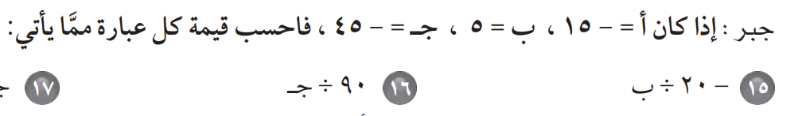
التقويـــــــــــــــــــــــــــــــــم
التـــــــــــــــــــــــــدريـــــــــــــــــــــــــــــــــــــــــب
التـــــــــــــــــــــــدريـــــــــــــــــــــــــــــــــــــــس
التهــــــــــيــــــــــــــئــــــــــــــــــــــــــــــــــة
الـــــــــــــــــــرئيـــــــسيــــــــــــــــــــــــة
اختبــــــــــار قصــــــــــــــــــــــــير
حـــــــــــــــل الواجـــــــــــــب
اليوم/ الاثنين التاريخ/1447/05/05ه الحصة/ السادسة
الموضوع/ كتابة العبارات الجبرية والمعادلات
اختبــــــــــار قصــــــــــــــــــــــــير
جواهر الحارثي @jewelsAlshdaddi

Slide 3
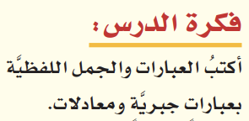
التقويـــــــــــــــــــــــــــــــــم
التـــــــــــــــــــــــــدريـــــــــــــــــــــــــــــــــــــــــب
التـــــــــــــــــــــــدريـــــــــــــــــــــــــــــــــــــــس
التهــــــــــيــــــــــــــئــــــــــــــــــــــــــــــــــة
الـــــــــــــــــــرئيـــــــسيــــــــــــــــــــــــة
اختبــــــــــار قصــــــــــــــــــــــــير
حـــــــــــــــل الواجـــــــــــــب
اليوم/ الاثنين التاريخ/1447/05/05ه الحصة/ السادسة
 | الموضوع/ كتابة العبارات الجبرية والمعادلات
الأهداف الخاصة:
كتابة عبارة جبرية.
كتابة معادلة.
جواهر الحارثي @jewelsAlshdaddi

Slide 4
التقويـــــــــــــــــــــــــــــــــم
التـــــــــــــــــــــــــدريـــــــــــــــــــــــــــــــــــــــــب
التـــــــــــــــــــــــدريـــــــــــــــــــــــــــــــــــــــس
التهــــــــــيــــــــــــــئــــــــــــــــــــــــــــــــــة
الـــــــــــــــــــرئيـــــــسيــــــــــــــــــــــــة
اختبــــــــــار قصــــــــــــــــــــــــير
حـــــــــــــــل الواجـــــــــــــب
جدول التعلم
الموضوع/
كتابة العبارات الجبرية والمعادلات
1447/05/05
ماذا أعرف | ما أريد أن أعرف | ماذا تعلمت
جواهر الحارثي @jewelsAlshdaddi
الأهداف الخاصة:
كتابة عبارة جبرية.
كتابة معادلة.

Slide 5
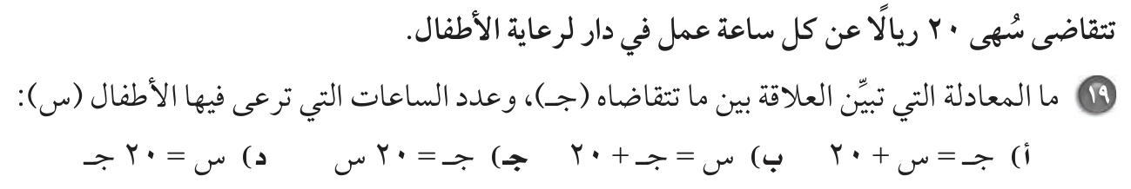
التقويـــــــــــــــــــــــــــــــــم
التـــــــــــــــــــــــــدريـــــــــــــــــــــــــــــــــــــــــب
التـــــــــــــــــــــــدريـــــــــــــــــــــــــــــــــــــــس
التهــــــــــيــــــــــــــئــــــــــــــــــــــــــــــــــة
الـــــــــــــــــــرئيـــــــسيــــــــــــــــــــــــة
اختبــــــــــار قصــــــــــــــــــــــــير
حـــــــــــــــل الواجـــــــــــــب
إثــــــــــــــــــــــــــــــــــــــــــــــراء
الموضوع/
كتابة العبارات الجبرية والمعادلات
1447/05/05
سبق تعلمت:
العبارات الجبرية والمعادلات
الأهداف الخاصة:
كتابة عبارة جبرية.
كتابة معادلة.
جواهر الحارثي @jewelsAlshdaddi

Slide 6

التقويـــــــــــــــــــــــــــــــــم
التـــــــــــــــــــــــــدريـــــــــــــــــــــــــــــــــــــــــب
التـــــــــــــــــــــــدريـــــــــــــــــــــــــــــــــــــــس
التهــــــــــيــــــــــــــئــــــــــــــــــــــــــــــــــة
الـــــــــــــــــــرئيـــــــسيــــــــــــــــــــــــة
اختبــــــــــار قصــــــــــــــــــــــــير
حـــــــــــــــل الواجـــــــــــــب
الموضوع/
كتابة العبارات الجبرية والمعادلات
1447/05/05
أضغط هنا
الأهداف الخاصة:
كتابة عبارة جبرية.
كتابة معادلة.
جواهر الحارثي @jewelsAlshdaddi

Slide 7
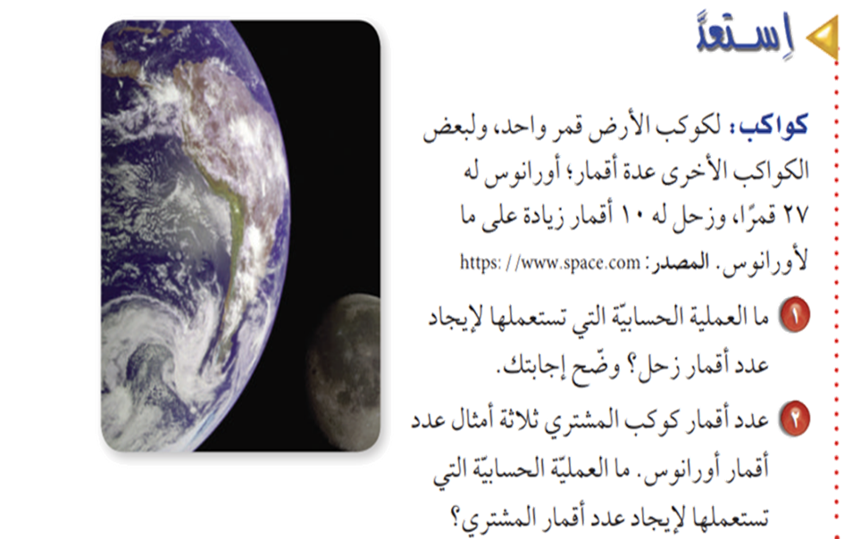
التقويـــــــــــــــــــــــــــــــــم
التـــــــــــــــــــــــــدريـــــــــــــــــــــــــــــــــــــــــب
التـــــــــــــــــــــــدريـــــــــــــــــــــــــــــــــــــــس
التهــــــــــيــــــــــــــئــــــــــــــــــــــــــــــــــة
الـــــــــــــــــــرئيـــــــسيــــــــــــــــــــــــة
اختبــــــــــار قصــــــــــــــــــــــــير
حـــــــــــــــل الواجـــــــــــــب
الموضوع/
كتابة العبارات الجبرية والمعادلات
1447/05/05
الأهداف الخاصة:
كتابة عبارة جبرية.
كتابة معادلة.
جواهر الحارثي @jewelsAlshdaddi

Slide 8
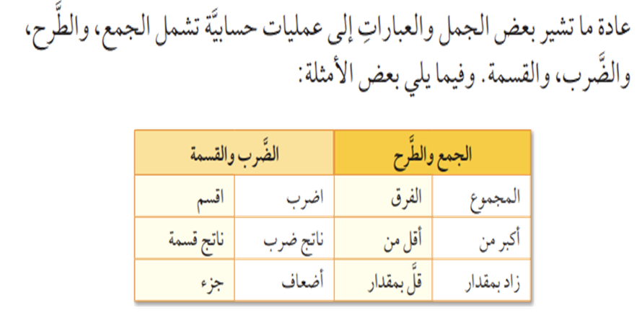
التقويـــــــــــــــــــــــــــــــــم
التـــــــــــــــــــــــــدريـــــــــــــــــــــــــــــــــــــــــب
التـــــــــــــــــــــــدريـــــــــــــــــــــــــــــــــــــــس
التهــــــــــيــــــــــــــئــــــــــــــــــــــــــــــــــة
الـــــــــــــــــــرئيـــــــسيــــــــــــــــــــــــة
اختبــــــــــار قصــــــــــــــــــــــــير
حـــــــــــــــل الواجـــــــــــــب
الموضوع/
كتابة العبارات الجبرية والمعادلات
1447/05/05
الأهداف الخاصة:
كتابة عبارة جبرية.
جواهر الحارثي @jewelsAlshdaddi

Slide 9
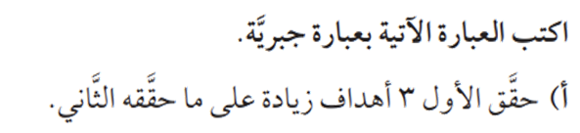

التقويـــــــــــــــــــــــــــــــــم
التـــــــــــــــــــــــــدريـــــــــــــــــــــــــــــــــــــــــب
التـــــــــــــــــــــــدريـــــــــــــــــــــــــــــــــــــــس
التهــــــــــيــــــــــــــئــــــــــــــــــــــــــــــــــة
الـــــــــــــــــــرئيـــــــسيــــــــــــــــــــــــة
اختبــــــــــار قصــــــــــــــــــــــــير
حـــــــــــــــل الواجـــــــــــــب
تحقق من فهمك
الموضوع/
كتابة العبارات الجبرية والمعادلات
1447/05/05
الأهداف الخاصة:
كتابة عبارة جبرية.
تعلم فردي
جواهر الحارثي @jewelsAlshdaddi

Slide 10
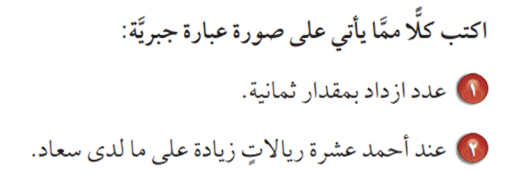

التقويـــــــــــــــــــــــــــــــــم
التـــــــــــــــــــــــــدريـــــــــــــــــــــــــــــــــــــــــب
التـــــــــــــــــــــــدريـــــــــــــــــــــــــــــــــــــــس
التهــــــــــيــــــــــــــئــــــــــــــــــــــــــــــــــة
الـــــــــــــــــــرئيـــــــسيــــــــــــــــــــــــة
اختبــــــــــار قصــــــــــــــــــــــــير
حـــــــــــــــل الواجـــــــــــــب
تـــــــــــــــــــــــــــــــــــــــــــــــــــأكد
الموضوع/
كتابة العبارات الجبرية والمعادلات
1447/05/05
الأهداف الخاصة:
كتابة عبارة جبرية.
تعلم أقران
جواهر الحارثي @jewelsAlshdaddi

Slide 11
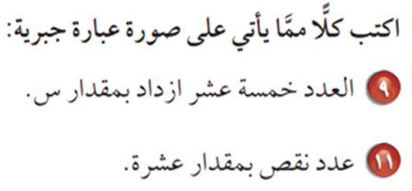

التقويـــــــــــــــــــــــــــــــــم
التـــــــــــــــــــــــــدريـــــــــــــــــــــــــــــــــــــــــب
التـــــــــــــــــــــــدريـــــــــــــــــــــــــــــــــــــــس
التهــــــــــيــــــــــــــئــــــــــــــــــــــــــــــــــة
الـــــــــــــــــــرئيـــــــسيــــــــــــــــــــــــة
اختبــــــــــار قصــــــــــــــــــــــــير
حـــــــــــــــل الواجـــــــــــــب
تـــــــــــــــــــــــــــــــــــــــــــــــــــدرب
الموضوع/
كتابة العبارات الجبرية والمعادلات
1447/05/05
الأهداف الخاصة:
كتابة عبارة جبرية.
تعلم تعاوني
جواهر الحارثي @jewelsAlshdaddi

Slide 12
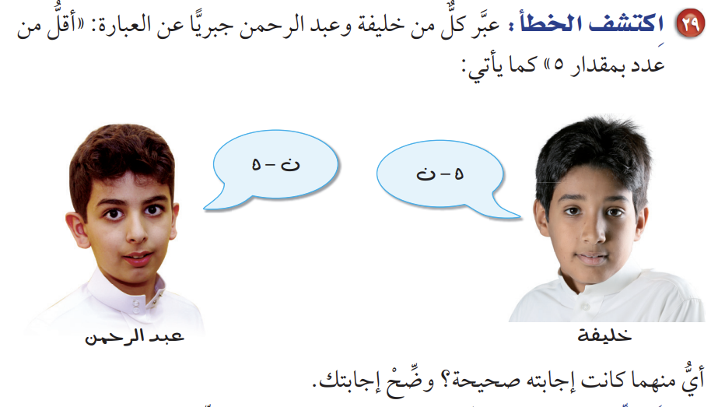
التقويـــــــــــــــــــــــــــــــــم
التـــــــــــــــــــــــــدريـــــــــــــــــــــــــــــــــــــــــب
التـــــــــــــــــــــــدريـــــــــــــــــــــــــــــــــــــــس
التهــــــــــيــــــــــــــئــــــــــــــــــــــــــــــــــة
الـــــــــــــــــــرئيـــــــسيــــــــــــــــــــــــة
اختبــــــــــار قصــــــــــــــــــــــــير
حـــــــــــــــل الواجـــــــــــــب
مهارات التفكير العليا
الموضوع/
كتابة العبارات الجبرية والمعادلات
1447/05/05
الأهداف الخاصة:
كتابة عبارة جبرية.
كتابة معادلة.
جواهر الحارثي @jewelsAlshdaddi

Slide 13
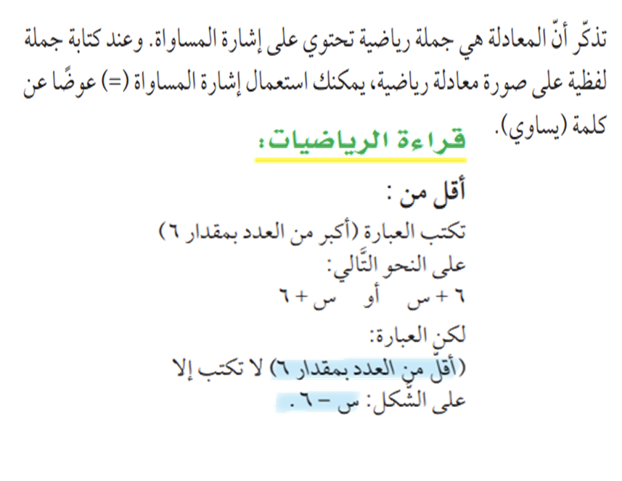
التقويـــــــــــــــــــــــــــــــــم
التـــــــــــــــــــــــــدريـــــــــــــــــــــــــــــــــــــــــب
التـــــــــــــــــــــــدريـــــــــــــــــــــــــــــــــــــــس
التهــــــــــيــــــــــــــئــــــــــــــــــــــــــــــــــة
الـــــــــــــــــــرئيـــــــسيــــــــــــــــــــــــة
اختبــــــــــار قصــــــــــــــــــــــــير
حـــــــــــــــل الواجـــــــــــــب
الموضوع/
كتابة العبارات الجبرية والمعادلات
1447/05/05
الأهداف الخاصة:
كتابة معادلة.
جواهر الحارثي @jewelsAlshdaddi

Slide 14

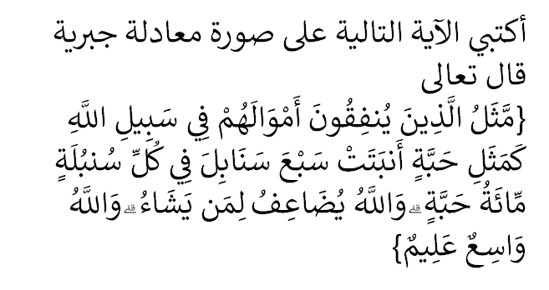
التقويـــــــــــــــــــــــــــــــــم
التـــــــــــــــــــــــــدريـــــــــــــــــــــــــــــــــــــــــب
التـــــــــــــــــــــــدريـــــــــــــــــــــــــــــــــــــــس
التهــــــــــيــــــــــــــئــــــــــــــــــــــــــــــــــة
الـــــــــــــــــــرئيـــــــسيــــــــــــــــــــــــة
اختبــــــــــار قصــــــــــــــــــــــــير
حـــــــــــــــل الواجـــــــــــــب
الموضوع/
كتابة العبارات الجبرية والمعادلات
1447/05/05
الأهداف الخاصة:
كتابة عبارة جبرية.
كتابة معادلة.
كتابة عبارة جبرية ومعادلة
جواهر الحارثي @jewelsAlshdaddi

Slide 15
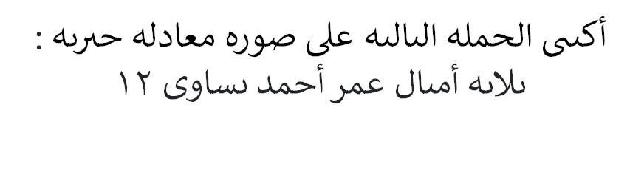
التقويـــــــــــــــــــــــــــــــــم
التـــــــــــــــــــــــــدريـــــــــــــــــــــــــــــــــــــــــب
التـــــــــــــــــــــــدريـــــــــــــــــــــــــــــــــــــــس
التهــــــــــيــــــــــــــئــــــــــــــــــــــــــــــــــة
الـــــــــــــــــــرئيـــــــسيــــــــــــــــــــــــة
اختبــــــــــار قصــــــــــــــــــــــــير
حـــــــــــــــل الواجـــــــــــــب
الموضوع/
كتابة العبارات الجبرية والمعادلات
1447/05/05
الأهداف الخاصة:
كتابة عبارة جبرية.
كتابة معادلة.
كتابة عبارة جبرية ومعادلة
جواهر الحارثي @jewelsAlshdaddi

Slide 16

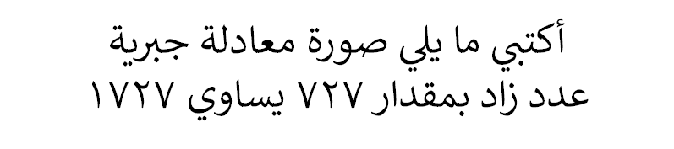
التقويـــــــــــــــــــــــــــــــــم
التـــــــــــــــــــــــــدريـــــــــــــــــــــــــــــــــــــــــب
التـــــــــــــــــــــــدريـــــــــــــــــــــــــــــــــــــــس
التهــــــــــيــــــــــــــئــــــــــــــــــــــــــــــــــة
الـــــــــــــــــــرئيـــــــسيــــــــــــــــــــــــة
اختبــــــــــار قصــــــــــــــــــــــــير
حـــــــــــــــل الواجـــــــــــــب
الموضوع/
كتابة العبارات الجبرية والمعادلات
1447/05/05
الأهداف الخاصة:
كتابة عبارة جبرية.
كتابة معادلة.
جواهر الحارثي @jewelsAlshdaddi

Slide 17
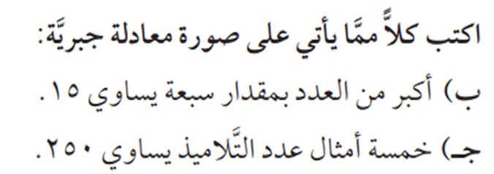
التقويـــــــــــــــــــــــــــــــــم
التـــــــــــــــــــــــــدريـــــــــــــــــــــــــــــــــــــــــب
التـــــــــــــــــــــــدريـــــــــــــــــــــــــــــــــــــــس
التهــــــــــيــــــــــــــئــــــــــــــــــــــــــــــــــة
الـــــــــــــــــــرئيـــــــسيــــــــــــــــــــــــة
اختبــــــــــار قصــــــــــــــــــــــــير
حـــــــــــــــل الواجـــــــــــــب
تحقق من فهمك
الموضوع/
كتابة العبارات الجبرية والمعادلات
1447/05/05
الأهداف الخاصة:
كتابة معادلة.
تعلم فردي
جواهر الحارثي @jewelsAlshdaddi

Slide 18
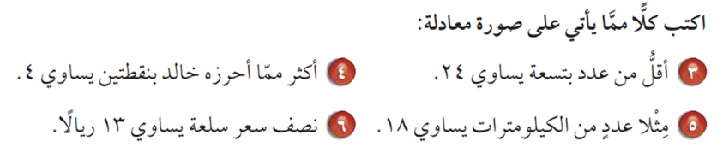
التقويـــــــــــــــــــــــــــــــــم
التـــــــــــــــــــــــــدريـــــــــــــــــــــــــــــــــــــــــب
التـــــــــــــــــــــــدريـــــــــــــــــــــــــــــــــــــــس
التهــــــــــيــــــــــــــئــــــــــــــــــــــــــــــــــة
الـــــــــــــــــــرئيـــــــسيــــــــــــــــــــــــة
اختبــــــــــار قصــــــــــــــــــــــــير
حـــــــــــــــل الواجـــــــــــــب
تـــــــــــــــــــــــــــــــــــــــــــــــــــأكد
الموضوع/
كتابة العبارات الجبرية والمعادلات
1447/05/05
الأهداف الخاصة:
كتابة معادلة.
تعلم أقران
جواهر الحارثي @jewelsAlshdaddi

Slide 19
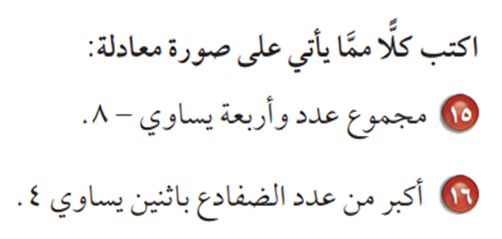
التقويـــــــــــــــــــــــــــــــــم
التـــــــــــــــــــــــــدريـــــــــــــــــــــــــــــــــــــــــب
التـــــــــــــــــــــــدريـــــــــــــــــــــــــــــــــــــــس
التهــــــــــيــــــــــــــئــــــــــــــــــــــــــــــــــة
الـــــــــــــــــــرئيـــــــسيــــــــــــــــــــــــة
اختبــــــــــار قصــــــــــــــــــــــــير
حـــــــــــــــل الواجـــــــــــــب
تـــــــــــــــــــــــــــــــــــــــــــــــــــدرب
الموضوع/
كتابة العبارات الجبرية والمعادلات
1447/05/05
الأهداف الخاصة:
كتابة معادلة.
تعلم تعاوني
جواهر الحارثي @jewelsAlshdaddi

Slide 20
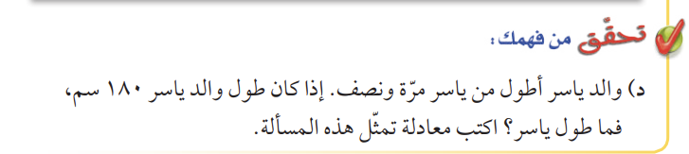
التقويـــــــــــــــــــــــــــــــــم
التـــــــــــــــــــــــــدريـــــــــــــــــــــــــــــــــــــــــب
التـــــــــــــــــــــــدريـــــــــــــــــــــــــــــــــــــــس
التهــــــــــيــــــــــــــئــــــــــــــــــــــــــــــــــة
الـــــــــــــــــــرئيـــــــسيــــــــــــــــــــــــة
اختبــــــــــار قصــــــــــــــــــــــــير
حـــــــــــــــل الواجـــــــــــــب
تحقق من فهمك
الموضوع/
كتابة العبارات الجبرية والمعادلات
1447/05/05
الأهداف الخاصة:
كتابة معادلة.
تعلم فردي
جواهر الحارثي @jewelsAlshdaddi

Slide 21
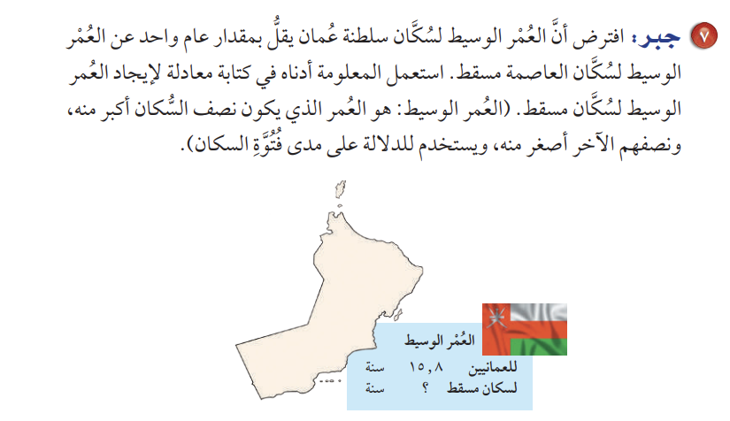
التقويـــــــــــــــــــــــــــــــــم
التـــــــــــــــــــــــــدريـــــــــــــــــــــــــــــــــــــــــب
التـــــــــــــــــــــــدريـــــــــــــــــــــــــــــــــــــــس
التهــــــــــيــــــــــــــئــــــــــــــــــــــــــــــــــة
الـــــــــــــــــــرئيـــــــسيــــــــــــــــــــــــة
اختبــــــــــار قصــــــــــــــــــــــــير
حـــــــــــــــل الواجـــــــــــــب
تـــــــــــــــــــــــــــــــــــــــــــــــــــأكد
الموضوع/
كتابة العبارات الجبرية والمعادلات
1447/05/05
الأهداف الخاصة:
كتابة معادلة.
تعلم أقران
جواهر الحارثي @jewelsAlshdaddi

Slide 22
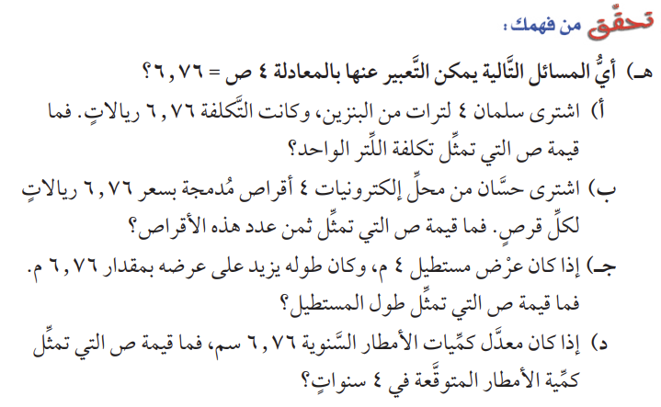
التقويـــــــــــــــــــــــــــــــــم
التـــــــــــــــــــــــــدريـــــــــــــــــــــــــــــــــــــــــب
التـــــــــــــــــــــــدريـــــــــــــــــــــــــــــــــــــــس
التهــــــــــيــــــــــــــئــــــــــــــــــــــــــــــــــة
الـــــــــــــــــــرئيـــــــسيــــــــــــــــــــــــة
اختبــــــــــار قصــــــــــــــــــــــــير
حـــــــــــــــل الواجـــــــــــــب
تحقق من فهمك
الموضوع/
كتابة العبارات الجبرية والمعادلات
1447/05/05
الأهداف الخاصة:
كتابة عبارة جبرية.
كتابة معادلة.
تعلم فردي
جواهر الحارثي @jewelsAlshdaddi

Slide 23
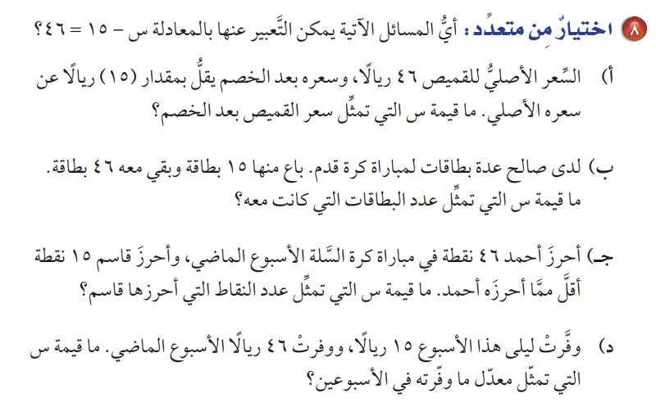
التقويـــــــــــــــــــــــــــــــــم
التـــــــــــــــــــــــــدريـــــــــــــــــــــــــــــــــــــــــب
التـــــــــــــــــــــــدريـــــــــــــــــــــــــــــــــــــــس
التهــــــــــيــــــــــــــئــــــــــــــــــــــــــــــــــة
الـــــــــــــــــــرئيـــــــسيــــــــــــــــــــــــة
اختبــــــــــار قصــــــــــــــــــــــــير
حـــــــــــــــل الواجـــــــــــــب
تـــــــــــــــــــــــــــــــــــــــــــــــــــأكد
الموضوع/
كتابة العبارات الجبرية والمعادلات
1447/05/05
الأهداف الخاصة:
كتابة عبارة جبرية.
كتابة معادلة.
تعلم أقران
جواهر الحارثي @jewelsAlshdaddi

Slide 24


التقويـــــــــــــــــــــــــــــــــم
التـــــــــــــــــــــــــدريـــــــــــــــــــــــــــــــــــــــــب
التـــــــــــــــــــــــدريـــــــــــــــــــــــــــــــــــــــس
التهــــــــــيــــــــــــــئــــــــــــــــــــــــــــــــــة
الـــــــــــــــــــرئيـــــــسيــــــــــــــــــــــــة
اختبــــــــــار قصــــــــــــــــــــــــير
حـــــــــــــــل الواجـــــــــــــب
STEAM
تـــــــــــــــــــــــــــــــــــــــــــــــــــدرب
الموضوع/
كتابة العبارات الجبرية والمعادلات
1447/05/05
الأهداف الخاصة:
كتابة عبارة جبرية.
كتابة معادلة.
تعلم تعاوني
جواهر الحارثي @jewelsAlshdaddi

Slide 25
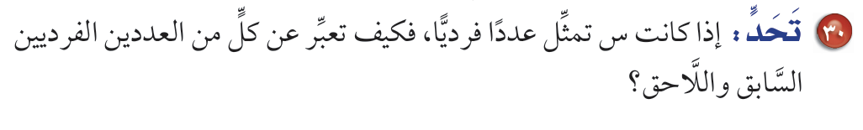
التقويـــــــــــــــــــــــــــــــــم
التـــــــــــــــــــــــــدريـــــــــــــــــــــــــــــــــــــــــب
التـــــــــــــــــــــــدريـــــــــــــــــــــــــــــــــــــــس
التهــــــــــيــــــــــــــئــــــــــــــــــــــــــــــــــة
الـــــــــــــــــــرئيـــــــسيــــــــــــــــــــــــة
اختبــــــــــار قصــــــــــــــــــــــــير
حـــــــــــــــل الواجـــــــــــــب
مهارات التفكير العليا
الموضوع/
كتابة العبارات الجبرية والمعادلات
1447/05/05
الأهداف الخاصة:
كتابة عبارة جبرية.
كتابة معادلة.
جواهر الحارثي @jewelsAlshdaddi

Slide 26
التقويـــــــــــــــــــــــــــــــــم
التـــــــــــــــــــــــــدريـــــــــــــــــــــــــــــــــــــــــب
التـــــــــــــــــــــــدريـــــــــــــــــــــــــــــــــــــــس
التهــــــــــيــــــــــــــئــــــــــــــــــــــــــــــــــة
الـــــــــــــــــــرئيـــــــسيــــــــــــــــــــــــة
اختبــــــــــار قصــــــــــــــــــــــــير
حـــــــــــــــل الواجـــــــــــــب
الإغــــــــــــــــــــــــــــــــــــــــــــــــــــــــــــــــلاق
جدول التعلم
الموضوع/
كتابة العبارات الجبرية والمعادلات
1447/05/05
ماذا أعرف | ما أريد أن أعرف | ماذا تعلمت
جواهر الحارثي @jewelsAlshdaddi
الأهداف الخاصة:
كتابة عبارة جبرية.
كتابة معادلة.

Slide 27
التقويـــــــــــــــــــــــــــــــــم
التـــــــــــــــــــــــــدريـــــــــــــــــــــــــــــــــــــــــب
التـــــــــــــــــــــــدريـــــــــــــــــــــــــــــــــــــــس
التهــــــــــيــــــــــــــئــــــــــــــــــــــــــــــــــة
الـــــــــــــــــــرئيـــــــسيــــــــــــــــــــــــة
اختبــــــــــار قصــــــــــــــــــــــــير
حـــــــــــــــل الواجـــــــــــــب
الإغــــــــــــــــــــــــــــــــــــــــــــــــــــــــــــــــلاق
الموضوع/
كتابة العبارات الجبرية والمعادلات
1447/05/05
الواجـــــــــــــــــــــــــــــــــــــــــــــــــــــــب
12 – 18 – 22
صفحة 98
وتذكري يا جميلتي:
كوني فخورة بكل خطوة تخطينها نحو حلمك فكل جهد تبذلينه اليوم هو لبنة في بناء مستقبل مشرق تستحقينه
الأهداف الخاصة:
كتابة عبارة جبرية.
كتابة معادلة.
جواهر الحارثي @jewelsAlshdaddi

